Slide 1

ЦИФРОВАЯ УЧЕБНАЯ ПЛАТФОРМА
И СИСТЕМЫ УПРАВЛЕНИЯ
ОБРАЗОВАТЕЛЬНЫМ ПРОЦЕССОМ

Slide 2

ЦИФРОВАЯ УЧЕБНАЯ ПЛАТФОРМА
Федеральные государственные образовательные стандарты (ФГОС) закрепляют требования по созданию на базе каждого образовательного учреждения информационно-образовательной среды, определяют ее состав
и функционирование.
В соответствии с требованиями ФГОС информационно-образовательная среда должна
включать в себя комплекс образовательных
ресурсов, в том числе цифровые ресурсы;
обеспечивать информационно-
методическую поддержку учебного процесса,
его планирование и ресурсное наполнение;
поддерживать дистанционное взаимодействие
его участников.

Slide 3
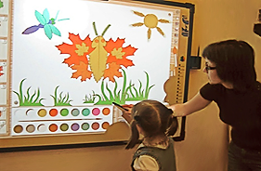

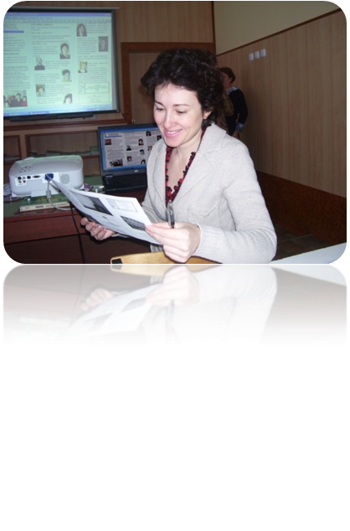
ЦИФРОВАЯ УЧЕБНАЯ ПЛАТФОРМА
Сегодня особенно актуальным становится внедрение в образовательные учреждения комплексного решения, в основе которого лежит автомати-зированная цифровая учебная платформа, отвечающая потребностям всех участников образовательного процесса.

Slide 4

ЦИФРОВАЯ УЧЕБНАЯ ПЛАТФОРМА
Единая онлайн информационно-образовательная среда для детей,
педагогов, родителей
Более 2 000 интерактивных учебных ресурсов для всех уровней
образования
Оперативная доставка ресурсов пользователям, создание
индивидуальных образовательных траекторий
Оптимизация и автоматизация труда педагогов по планированию
и организации учебного процесса
Ресурсы платформы можно применять с различными техническими
устройствами
Мультимедийная поддержка образовательного процесса в школе и дома

Slide 5
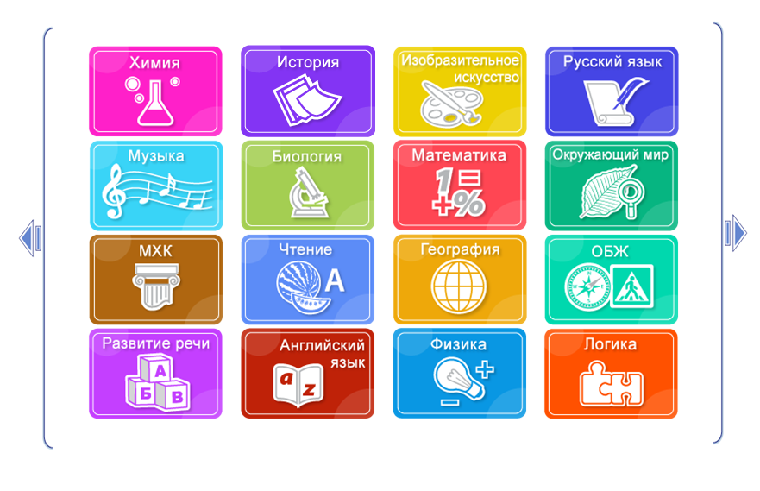
ЦИФРОВАЯ УЧЕБНАЯ ПЛАТФОРМА
Платформа объединяет учебные ресурсы по всем основным образовательным областям для учащихся 1–11 классов, а также
для детей дошкольного возраста.

Slide 6
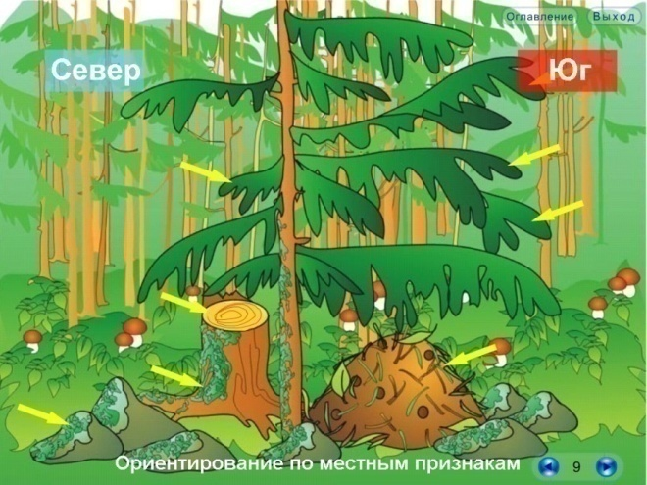
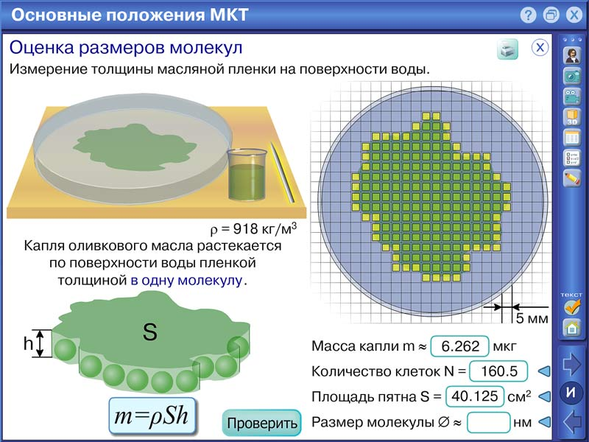
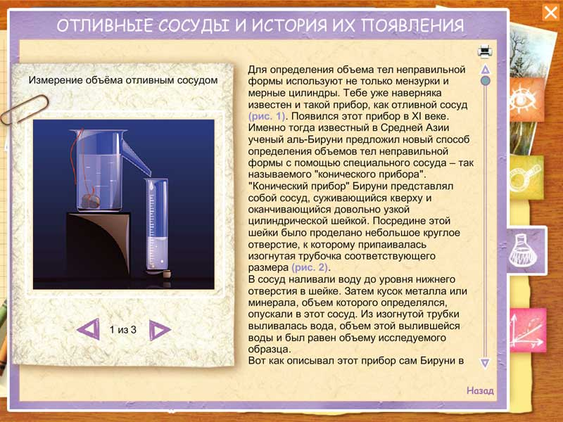
ЦИФРОВАЯ УЧЕБНАЯ ПЛАТФОРМА
В рамках отдельных образовательных областей учащимся и педагогам
доступны разнотипные учебные ресурсы:
наглядные учебные материалы (3-D модели, интерактивные схемы, таблицы, анимационные ролики и пр.);
информационно-справочные модули, интерактивные задания эвристического характера и тренировочные мини-игры;
среды для проведения экспериментов, выполнения проектной работы;
контрольные упражнения и тесты.

Slide 7
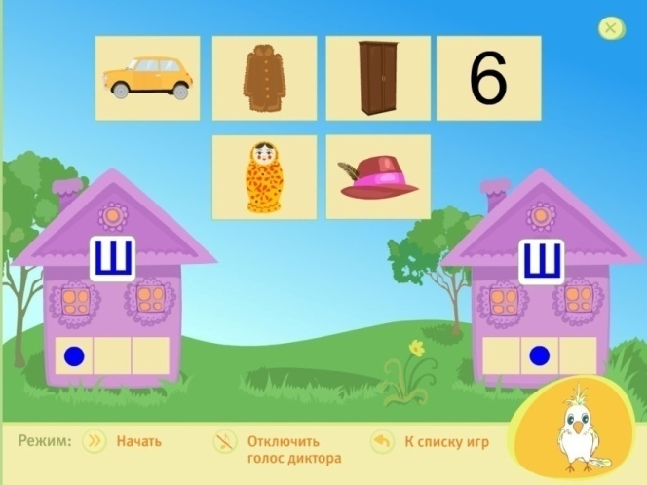
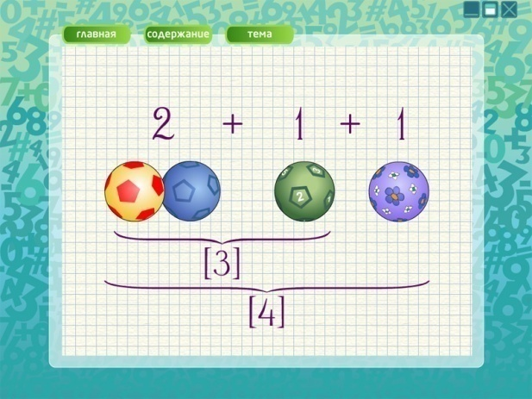
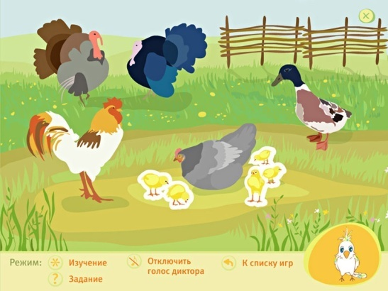
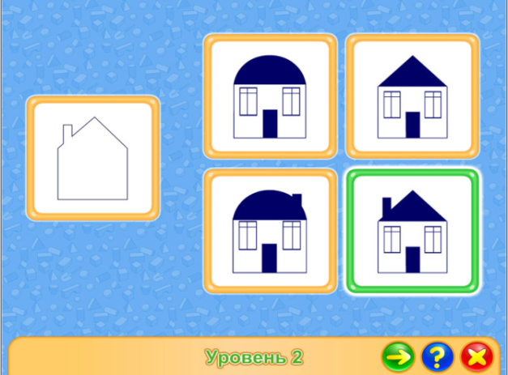
Ресурсы для дошкольного образования
Ресурсы помогут педагогам решить ключевые задачи развития и обучения дошкольников:
интеллектуальное развитие
расширение кругозора, изучение окружающего мира
развитие речевых навыков
формирование математических
представлений
развитие творческих способностей
патриотическое и нравственное воспитание

Slide 8
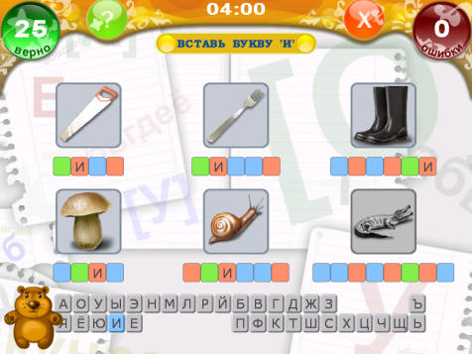
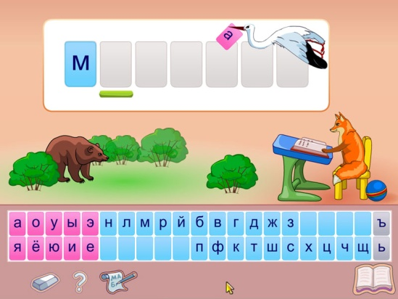
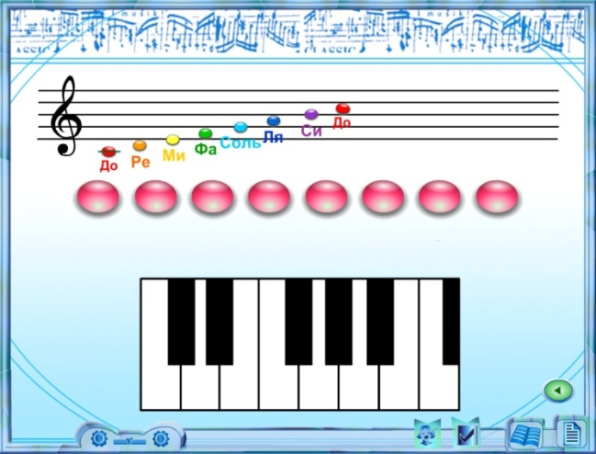
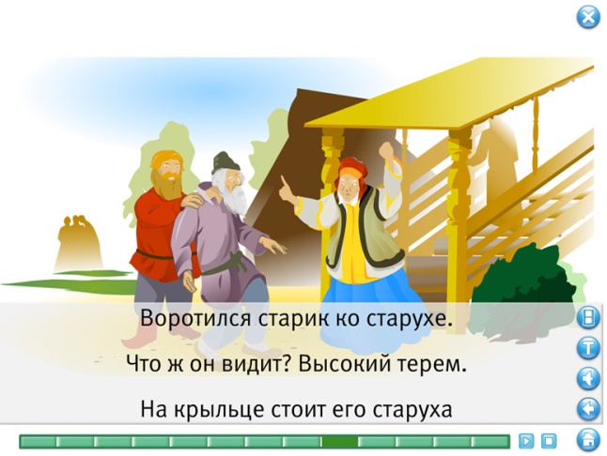
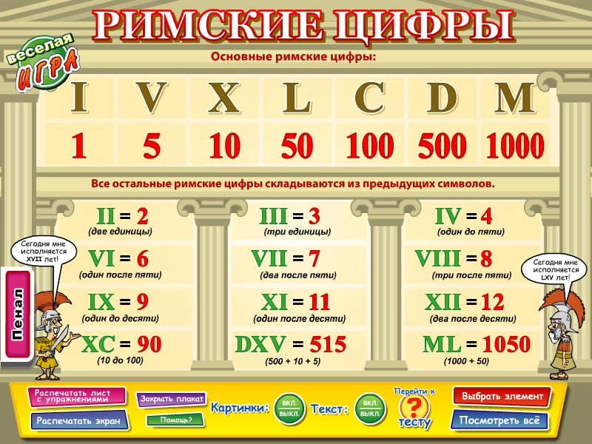
РЕСУРСЫ ДЛЯ НАЧАЛЬНОГО ОБЩЕГО ОБРАЗОВАНИЯ
Предметные области:
Русский язык
Развитие речи
Литературное чтение
Окружающий мир
Математика
Музыка
Технология
ОБЖ

Slide 9
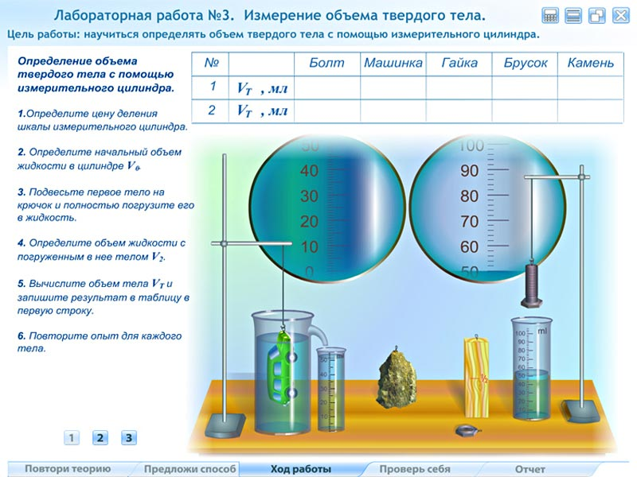
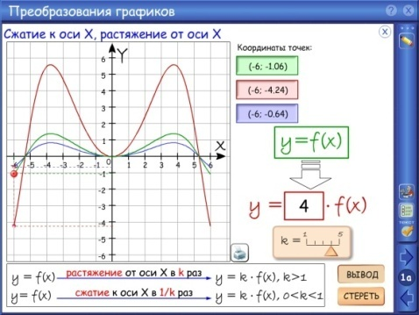
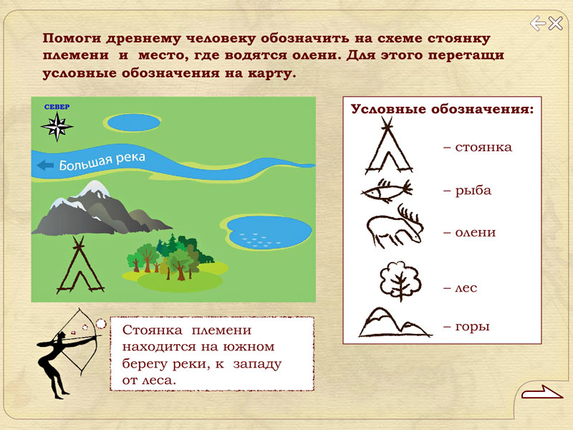
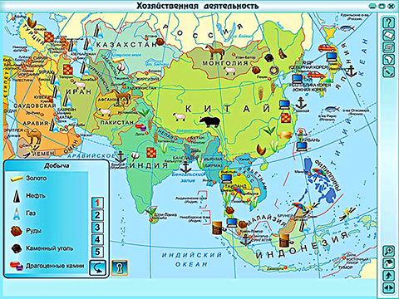
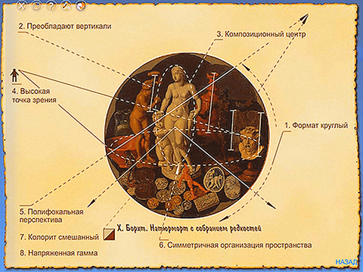
Ресурсы для основного общего, среднего
(полного) общего образования
Предметные области:
Математика
Русский язык
История
Физика
Биология
Химия
География
МХК
ОБЖ
Notes:
9

Slide 10
ЦИФРОВАЯ УЧЕБНАЯ ПЛАТФОРМА
Это новое технологическое решение помогает организовать единое информационно-методическое пространство, которое обеспечит потребности всех участников образовательного процесса:
Учащиеся смогут иметь доступ к учебным материалам по предмету, зани-
маться самообразованием, в том числе в дистанционной форме;
Учителя – активно применять ИКТ для решения различных профессио-
нальных задач;
Родители – участвовать в образовании своих детей, помогать им в выборе
учебных материалов, контролировать успеваемость;
Администрация – контролировать эффективность использования онлайн-
ресурсов и организации информационно-образовательной среды ОУ школы.
Платформа интегрирована с системами управления учебным процессом
NetSchool и Сетевой город. Образование.

Slide 11


Комплексная Информационная Система –
«сетевой город. Образование»
«Сетевой Город. Образование» – комплексная информационная
система, объединяющая в единую
сеть образовательные учреждения
и органы управления образованием
в пределах муниципального образования с возможностью расширения до уровня региона.
«Сетевой Город. Образование» – представляет собой развитие системы «NetSchool» (информационная система для одного образовательного учреждения) и сочетает в себе образовательные, административные и коммуникативные функции.

Slide 12
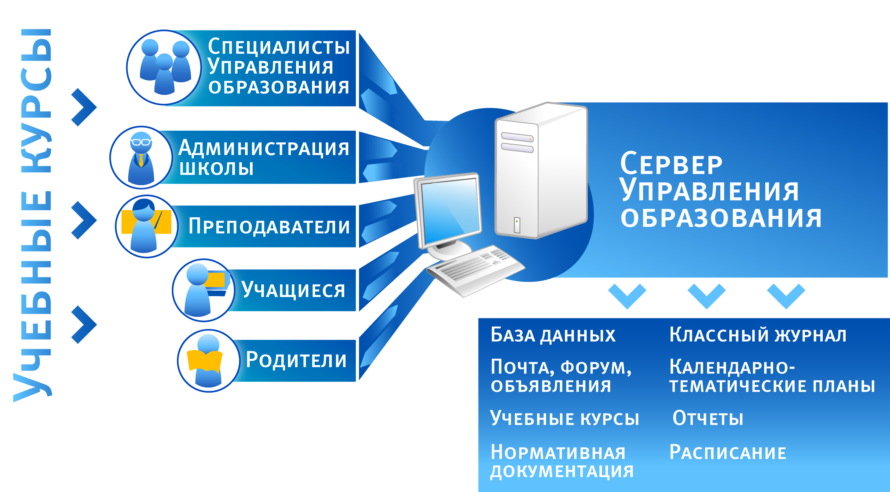
Комплексная Информационная Система –
«сетевой город. Образование»

Slide 13
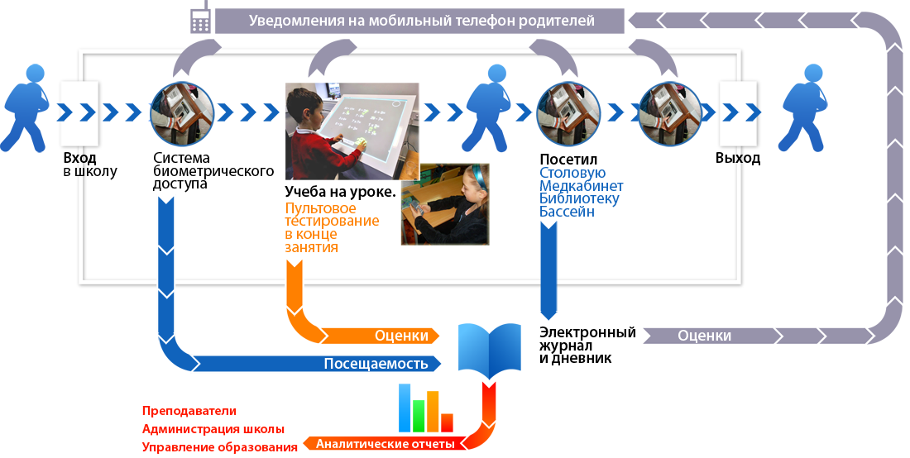
«СЕТЕВОЙ ГОРОД. ОБРАЗОВАНИЕ» –
«УМНЫЙ ДОМ» В ОБРАЗОВАНИИ

Slide 14
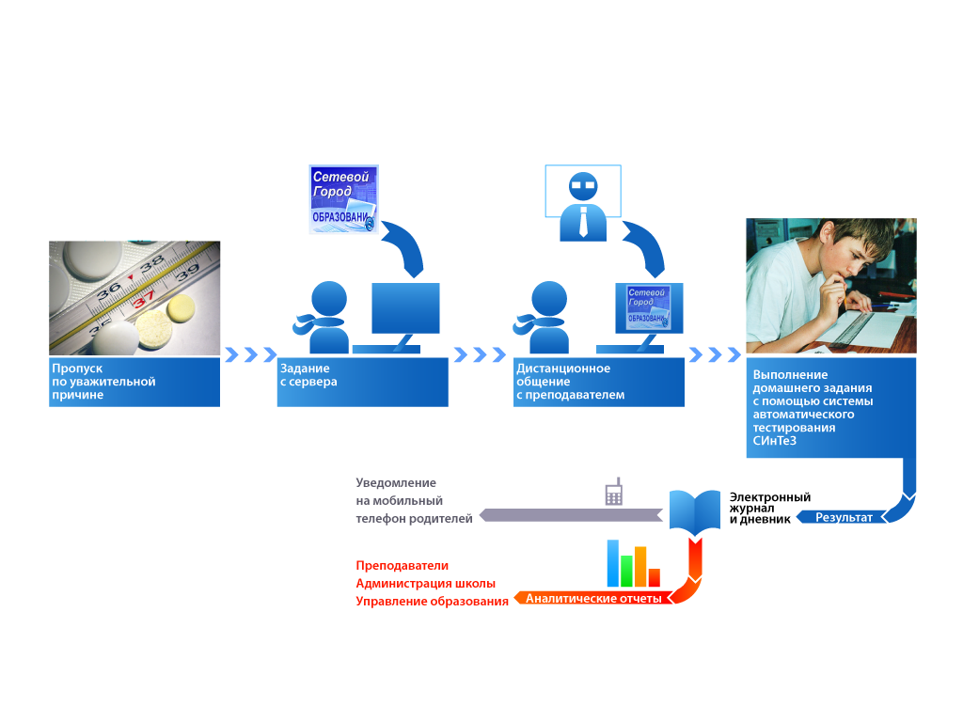
«сетевой город. Образование».
организация дистанционного обучения

Slide 15
Департамент образования
компании «Новый Диск»
По вопросам сотрудничества и продаж
обращаться по телефону: + 7 (495) 785-65-14,
e-mail: school@nd.ru
www.school.nd.ru

